Slide 1


الوحدة السابعة
(7 – 3 )
الأسبوع
القطــــــع الزائد
الحصة
التاريخ

Slide 2
الأهداف السلوكية
أتوقع في نهاية الحصة أن يكون الطالب قادراً على أن
1) يتعرف القطع الزائد .
2) يتعرف البؤرتين – مركز القطع الزائد – المحور القاطع – المحور المرافق – رأسي القطع الزائد – خط التناظر للقطع الزائد – طول المحور القاطع – طول المحور المرافق – العلاقة الأساسية – معادلتا الدليلين – معادلتا الخطين المقاربين .
3) يتعرف معادلة وبيان القطع الزائد بحالتيه .
5) يحل تمارين على القطع الزائد .

Slide 3
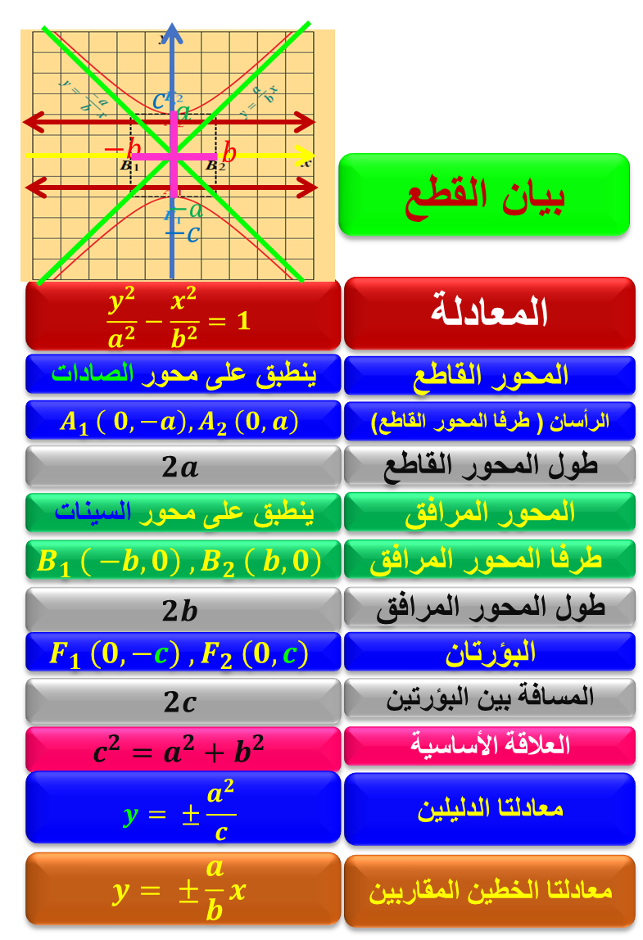
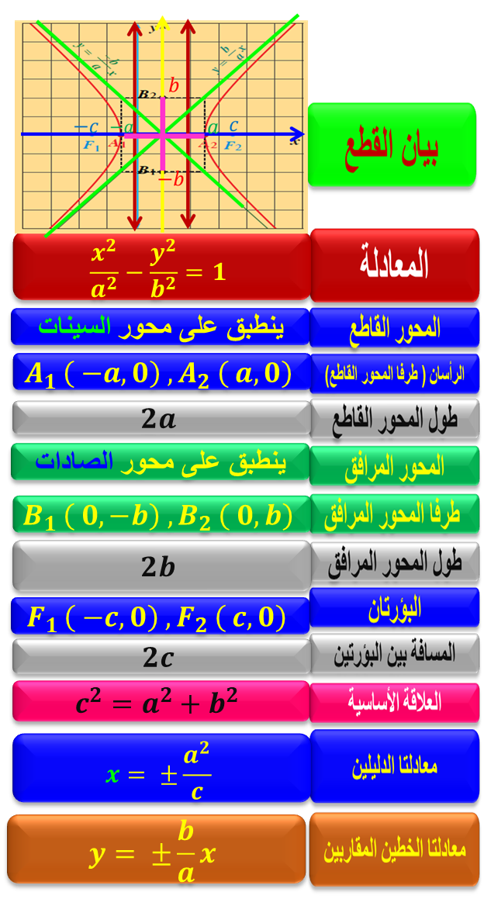

Slide 4
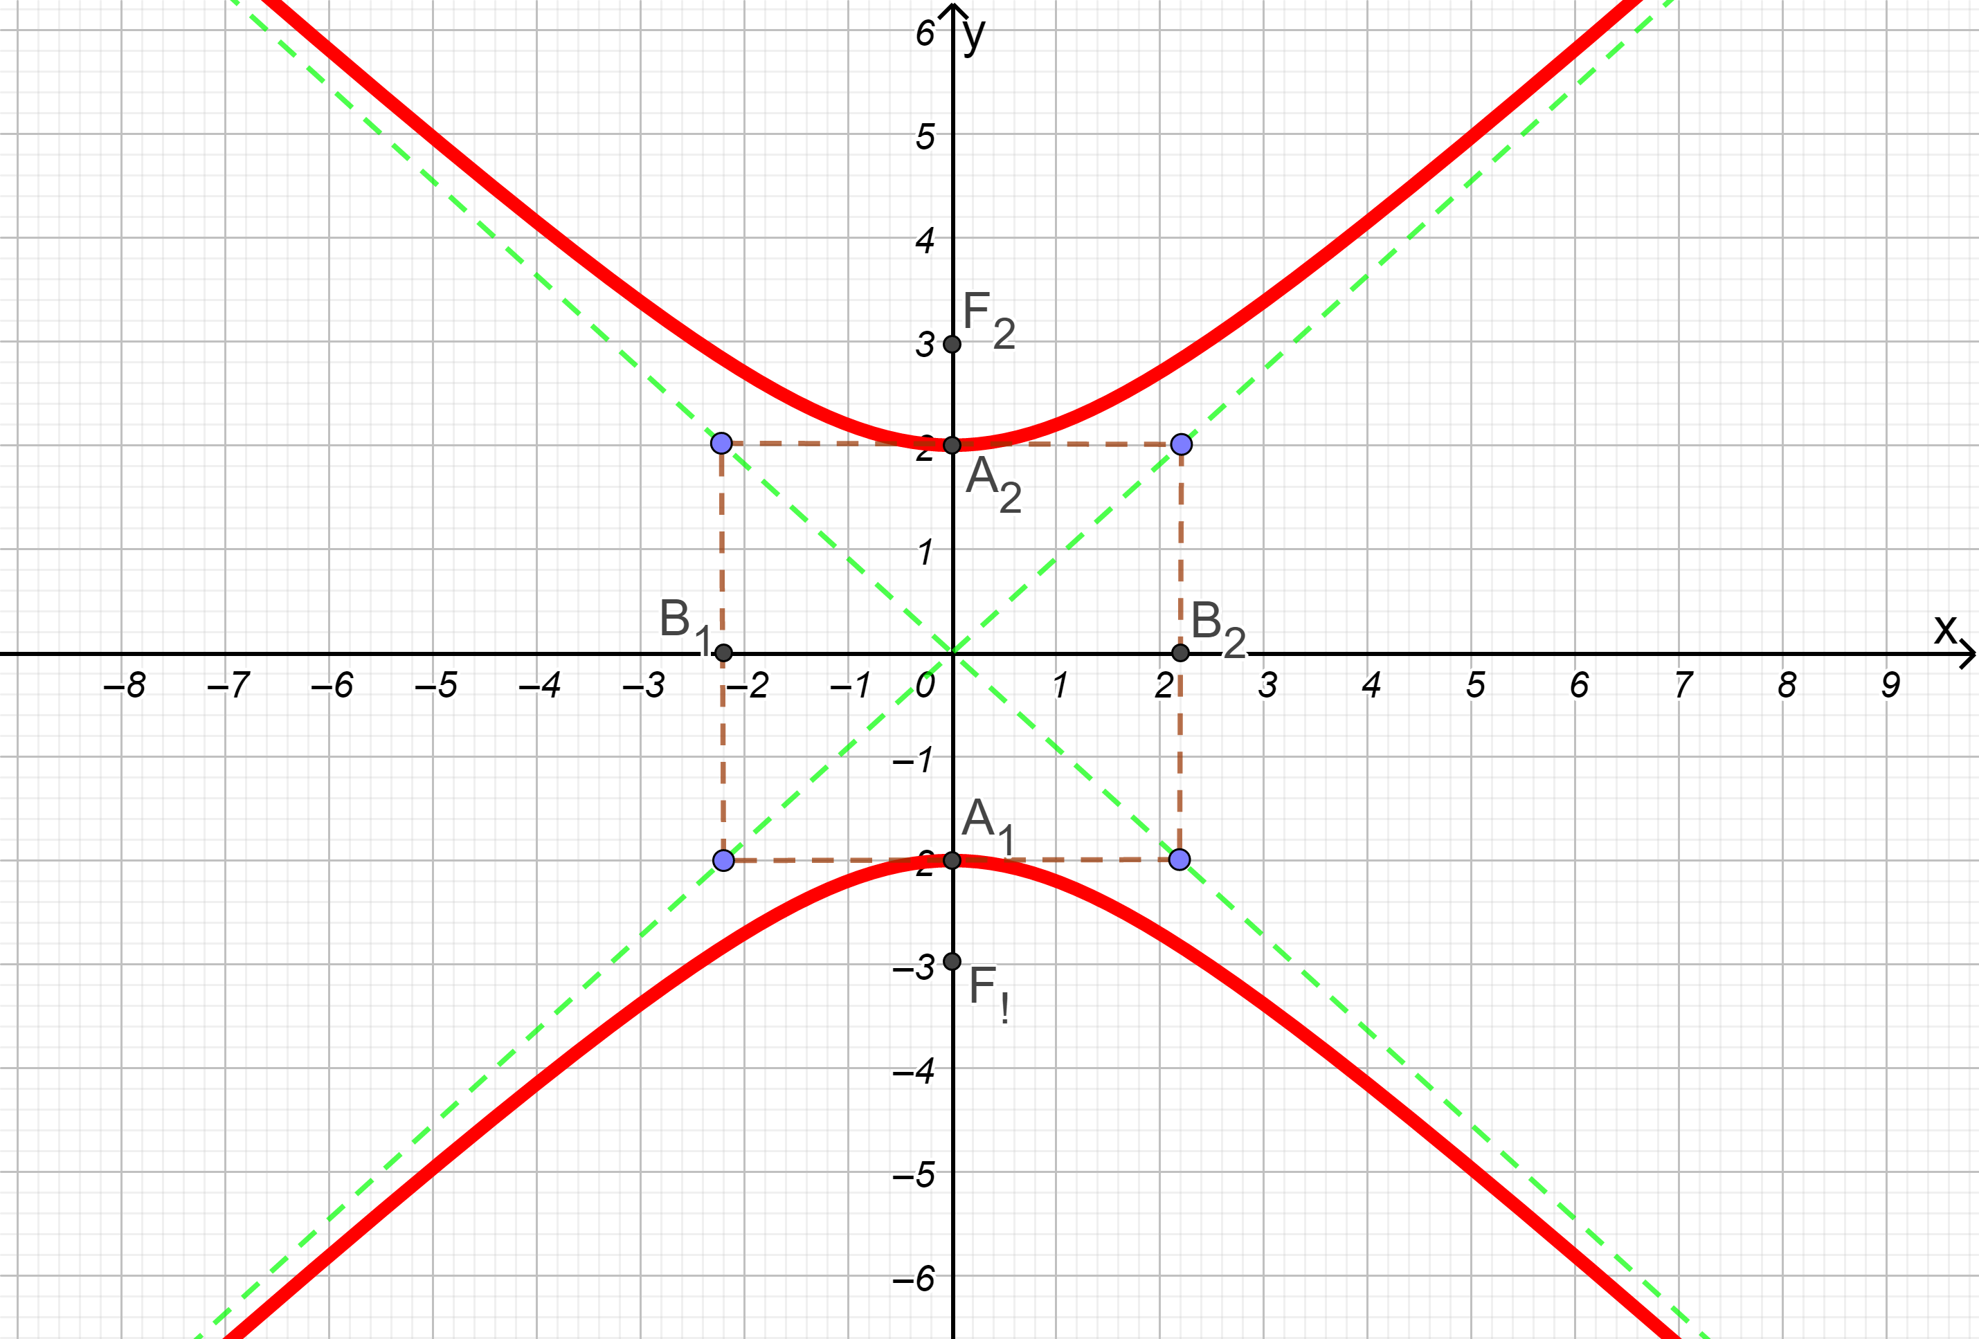
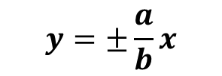

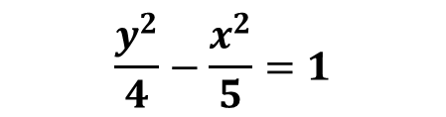
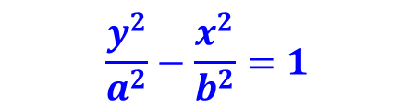





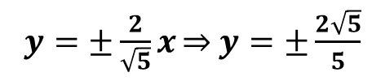
مثال 2 صـــــ 122
أوجد معادلة القطع الزائد الذي بؤرتاه F₁(0,-3),F₂(0,3) ورأساه A₁(0,-2),A₂(0,2)
ثم أوجد معادلة كل من خطيه المقاربين وارسم شكلا تقريبيا لهذا القطع.
الحل:
$$\frac{y^{2}}{a^{2}}−\frac{x^{2}}{b^{2}}=1$$
تقع البؤرتان على محور الصادات فتكون المعادلة علي الصورة
احدي البؤرتين F₂(0,3) ومنها تكون C = 3
احدي الرأسين A₂(0,2) ومنها تكون a = 2
ولكن
$$C^{2}=a^{2}+b^{2}$$
$$⇒$$
$$3^{2}=2^{2}+b^{2}$$
$$⇒$$
$$b^{2}=9−4=5$$
$∴$معادلة القطع الزائد هي:
$$\frac{y^{2}}{4}−\frac{x^{2}}{5}=1$$
معادلة كل من الخطين المقاربين :
$$y=±\frac{a}{b}x$$
$y=±\frac{2}{\sqrt{5}}x\overset{⇒}{}$ $y=±\frac{2\sqrt{5}}{5}$

Slide 5
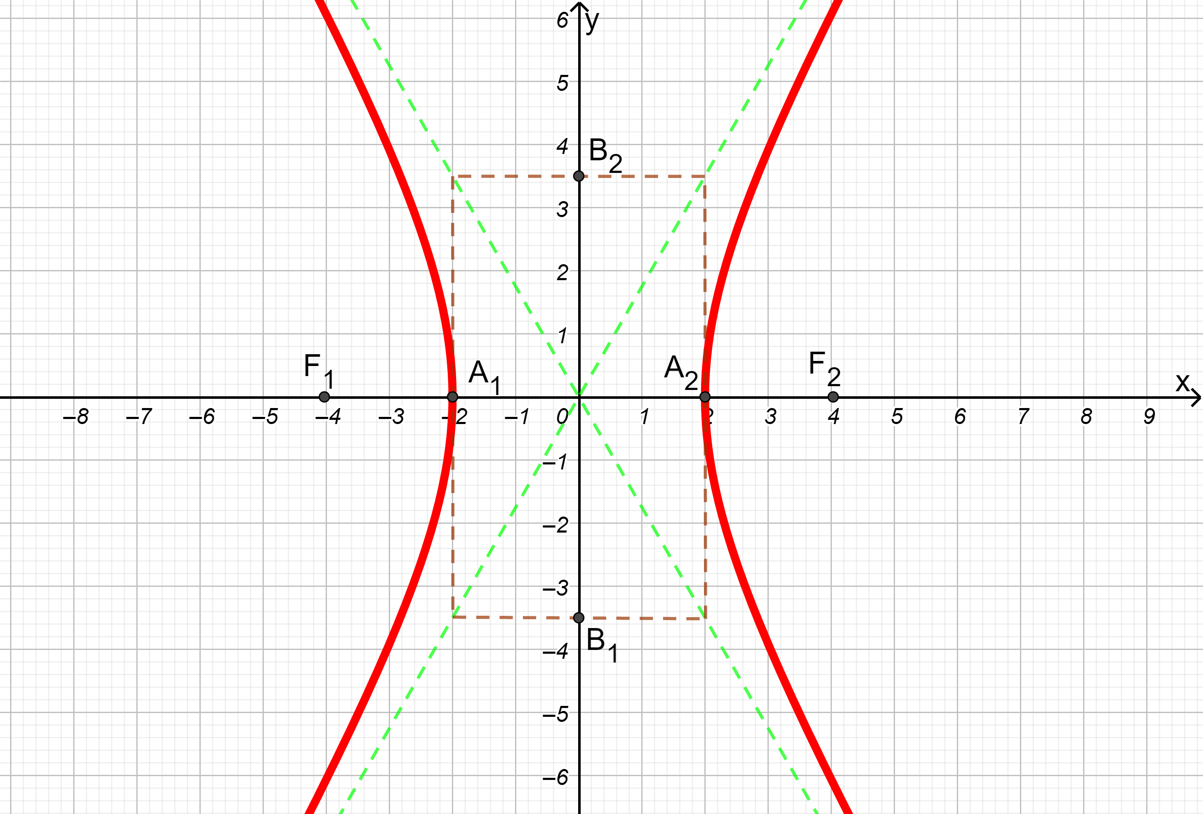
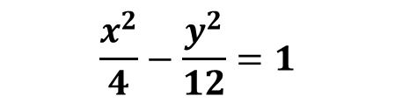
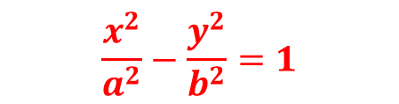





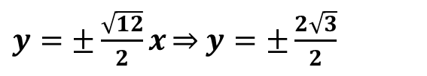

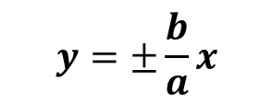
حاول أن تحل رقم 2 صـــ 122
أوجد معادلة القطع الزائد الذي بؤرتاه F₁(-4,0),F₂(4,0) ورأساه A₁(-2,0),A₂(2,0)
ثم أوجد معادلة كل من خطيه المقاربين وارسم شكلا تقريبيا لهذا القطع.
الحل:
$$\frac{x^{2}}{a^{2}}−\frac{y^{2}}{b^{2}}=1$$
تقع البؤرتان على محور السينات فتكون المعادلة علي الصورة:
احدي البؤرتين F₂(4,0) ومنها تكون C = 4
احدي الرأسين A₂(2,0) ومنها تكون a = 2
ولكن
$$⇒$$
$$C^{2}=a^{2}+b^{2}$$
$$4^{2}=2^{2}+b^{2}$$
$b^{2}=16−4=12 ⇒$b = $2\sqrt{3}$
$$\frac{x^{2}}{4}−\frac{y^{2}}{12}=1$$
$∴$معادلة القطع الزائد هي:
معادلة كل من الخطين المقاربين :
$$y=±\frac{b}{a}x$$
$y=±\frac{\sqrt{12}}{2}x\overset{⇒}{}$ $y=±\frac{2\sqrt{3}}{2}$
$$y=±\sqrt{3}$$

Slide 6
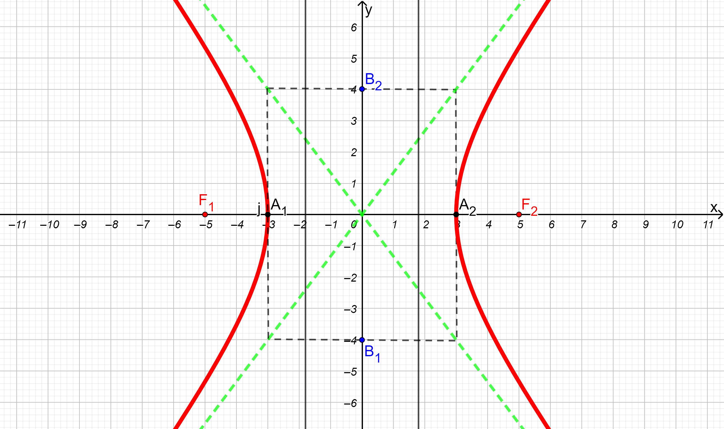
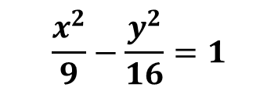
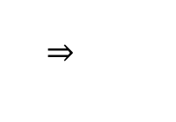
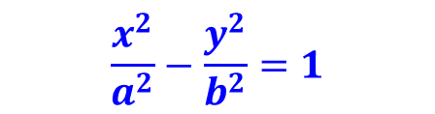



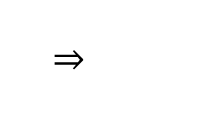

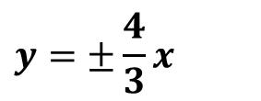

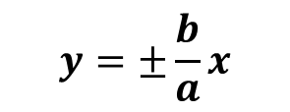
(3)أوجد معادلة القطع الزائد الذي إحدى بؤرتيه F( - 5 , 0 ) و رأساه A₁( - 3 , 0 ) , A₂( 3 , 0 )
ثم أوجد معادلة كل من خطيه المقاربين و ارسم شكلًا تقريبيًا له.
∵ البؤرتان تقعان على محور السينات
الحل:
$$\frac{x^{2}}{a^{2}}−\frac{y^{2}}{b^{2}}=1$$
∴ معادلة القطع تكون على الصورة:
احدي البؤرتين F₁(-5,0) ومنها : c = 5
احدي الرأسين A₂(3,0) ومنها : a = 3
$${∵ C}^{2}=a^{2}+b^{2}$$
$$5^{2}=3^{2}+b^{2}$$
$$b^{2}=25−9=16$$
$$b=\sqrt{16}=4$$
$$\frac{x^{2}}{9}−\frac{y^{2}}{16}=1$$
$∴$معادلة القطع الزائد هي:
معادلة كل من الخطين المقاربين :
$$y=±\frac{b}{a}x$$
$$y=±\frac{4}{3}x$$

Slide 7

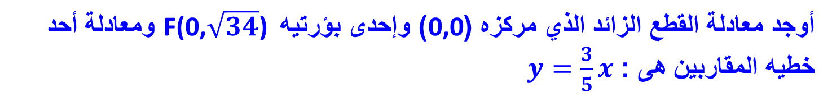
مثال 3 صـ123
أوجد معادلة القطع الزائد الذي مركزه (0,0) وإحدى بؤرتيه F(0,$\sqrt{34}$) ومعادلة أحد خطيه المقاربين هى : $y=\frac{3}{5}x$
$$\frac{y^{2}}{a^{2}}−\frac{x^{2}}{b^{2}}=1$$
الحل:
المحور القاطع ينطبق علي محور الصادات ومعادلته:
$$⇒$$
34$=a^{2}+b^{2}$
احدي البؤرتين F(0,$\sqrt{34}$) :
$$C^{2}=a^{2}+b^{2}$$
(1)
معادلة الخط المقارب : $y=\frac{a}{b}x$
$$y=\frac{3}{5}x$$
$$∴\frac{3}{5}=\frac{a}{b}$$
$$∴a=\frac{3b}{5}$$
$$⇒$$
$$⇒$$
بالتعويض في المعادلة (1):
$$34=( {\frac{3b}{5})}^{2}+b^{2}$$
$$34= {\frac{9b}{25}}^{2}+b^{2}$$
$$⇒$$
$$⇒$$
$$b^{2}= \frac{850}{34}$$
$$850= {9b}^{2}+25 b^{2}$$
$$\frac{y^{2}}{9}−\frac{x^{2}}{25}=1$$
$$b^{2}=25\overset{⇒}{}b=5$$
$∴$معادلة القطع الزائد هي:
لإيجاد قيمة a نستخدم :
$$a= \frac{3b}{5}$$
$$a= \frac{3×5}{5}=3$$
$$⇒$$

Slide 8
حاول ان تحل 3 صـ123
أوجد معادلة القطع الزائد الذي مركزه (0,0) إحدى بؤرتيه F($\sqrt{41}$,0) ومعادلة أحد خطيه المقاربين هى : $y=\frac{4}{5}x$
الحل:
$$\frac{x^{2}}{a^{2}}−\frac{y^{2}}{b^{2}}=1$$
المحور القاطع ينطبق علي محور السينات ومعادلته:
⇐∴ $c=\sqrt{41}$
∵احدي البؤرتين $F=(\sqrt{41},0)$
$${∵ C}^{2}=a^{2}+b^{2}$$
$$⇒$$
41$=a^{2}+b^{2}$
(1)
من معادلة الخط المقارب $y=\frac{4}{5}x$
$$∴\frac{4}{5}=\frac{b}{a}$$
$$∴a=\frac{5b}{4}$$
$$⇒$$
$$41=( {\frac{5b}{4})}^{2}+b^{2}$$
بالتعويض في المعادلة (1):
$$41= {\frac{25b}{16}}^{2}+b^{2}$$
$$b^{2}= \frac{656}{41}$$
$$⇒$$
$$656= {25b}^{2}+16b^{2}$$
$$⇒$$
$$b^{2}=16\overset{⇒}{}b=4$$
$$\frac{x^{2}}{25}−\frac{y^{2}}{16}=1$$
لإيجاد قيمة a نستخدم :
$∴$ معادلة القطع الزائد هي:
$$a= \frac{5b}{4}$$
$$a= \frac{5×4}{4}=5$$
$$⇒$$

Slide 9
الواجب الأخير

Slide 10


